Slide 1
CHỦ ĐỀ V: MÔI TRƯỜNG PHI ĐỊA ĐỚI
Chủ đề 1: Môi trường hoang mạc
Chủ đề 2: Môi trường vùng núi

Slide 2
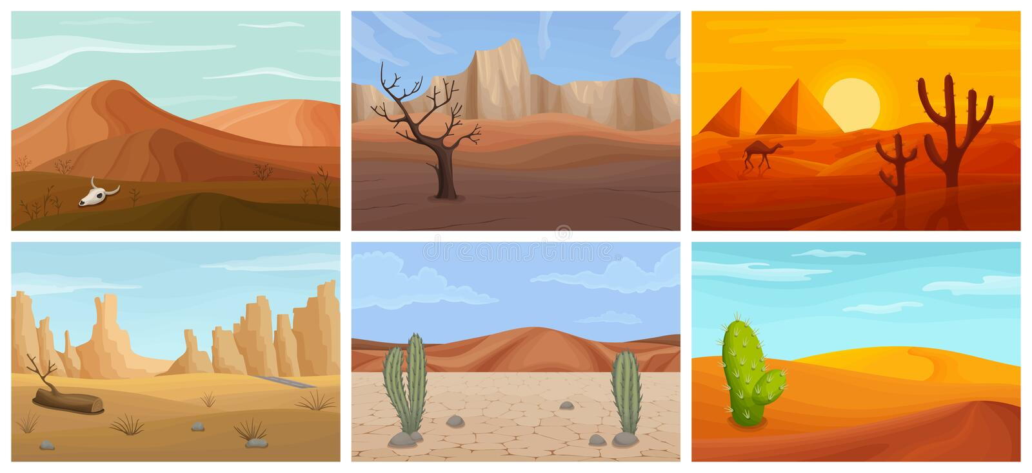

CHỦ ĐỀ V: MÔI TRƯỜNG PHI ĐỊA ĐỚI
CHỦ ĐIỂM 1:
Môi Trường Hoang Mạc

Slide 3


1. Đặc điểm của môi trường
2. Sự thích nghi của thực vật, động vật với môi trường
Chủ điểm 2: Môi trường vùng núi

Slide 4
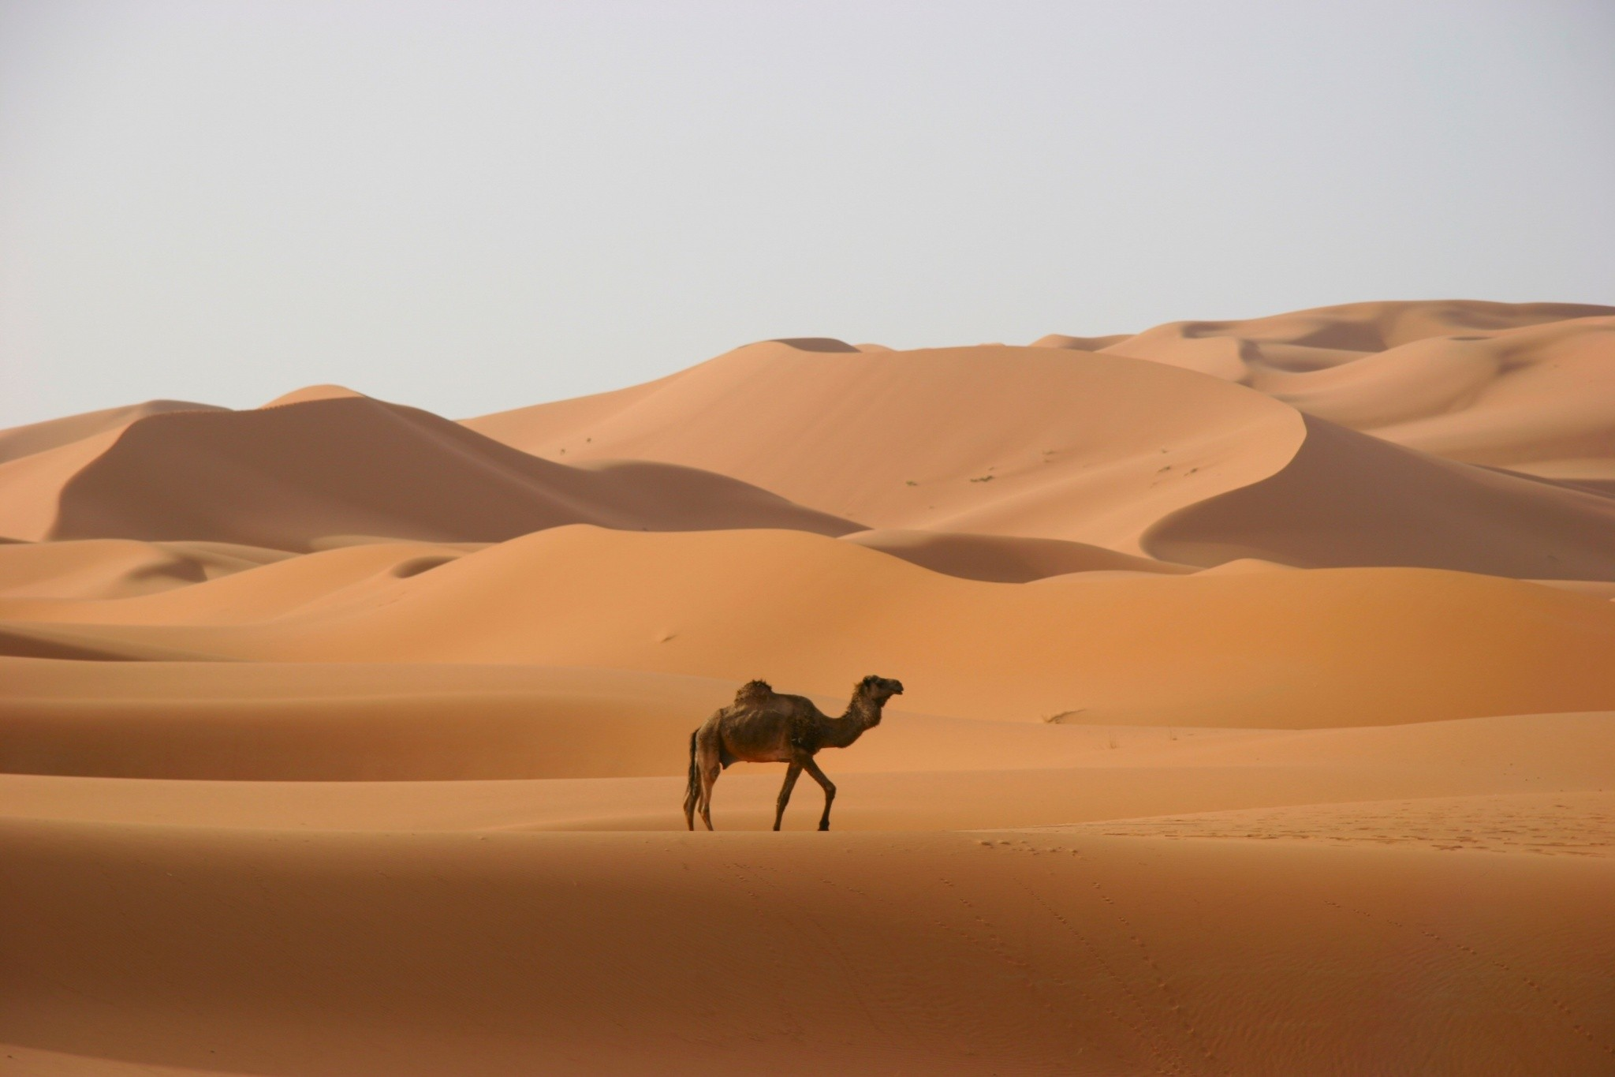
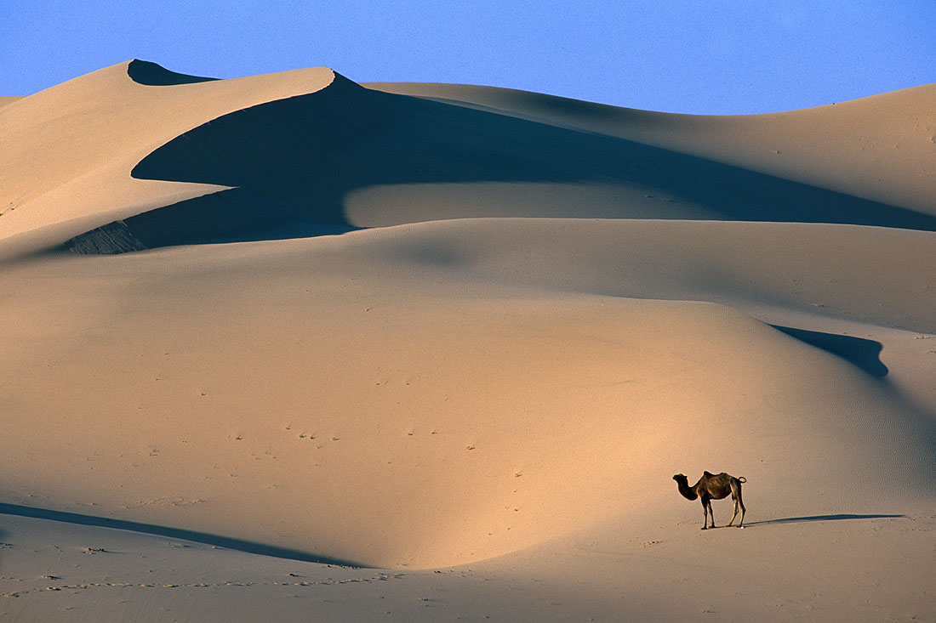

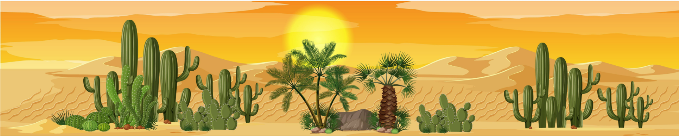

1. Đặc điểm của môi trường
-Vị trí phân bố
Mạc: vùng đất rộng lớn, vắng vẻ
Hoang: xa xôi, không có người đặt chân tới
Hoang mạc là những vùng đất hoang vắng rộng lớn
Thế nào là hoang mạc?

Slide 5
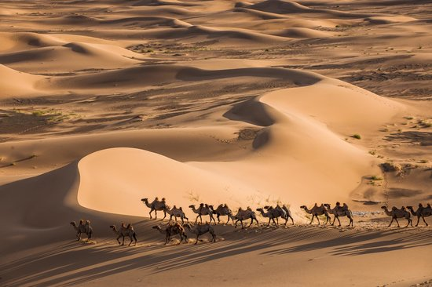
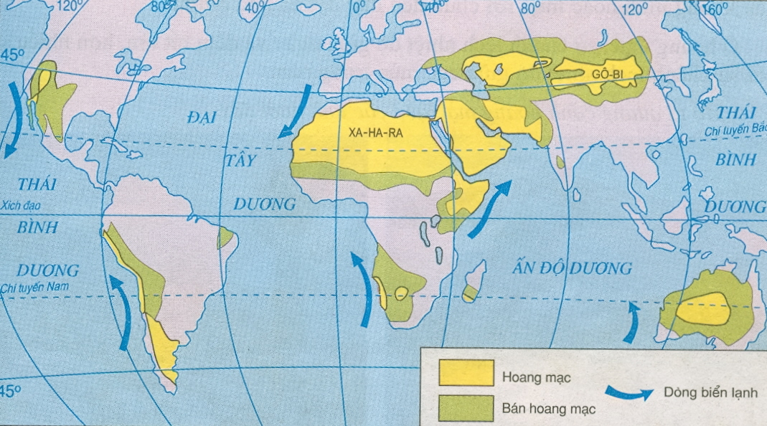

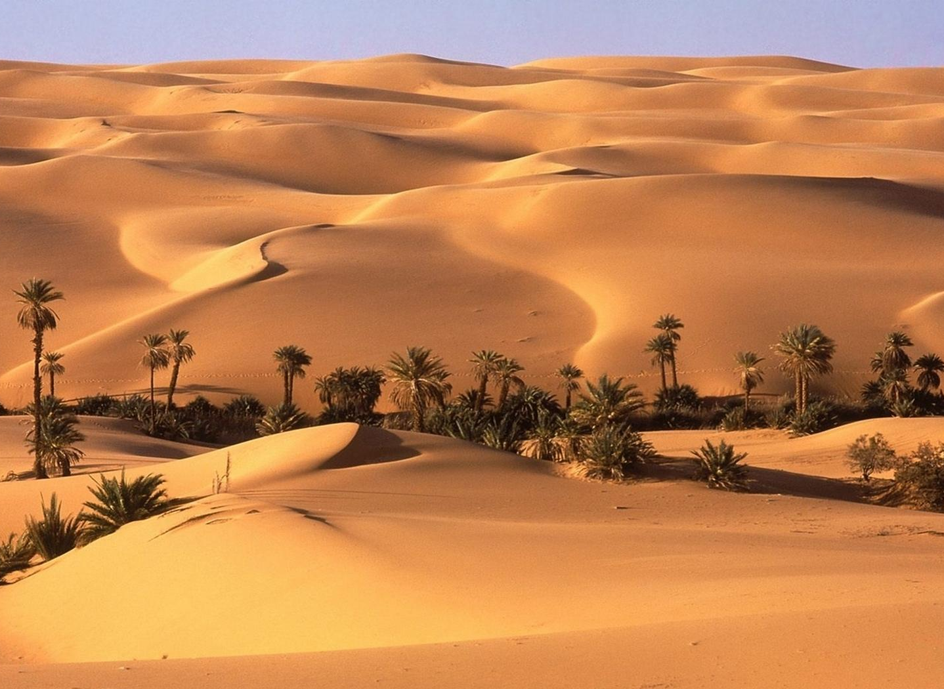
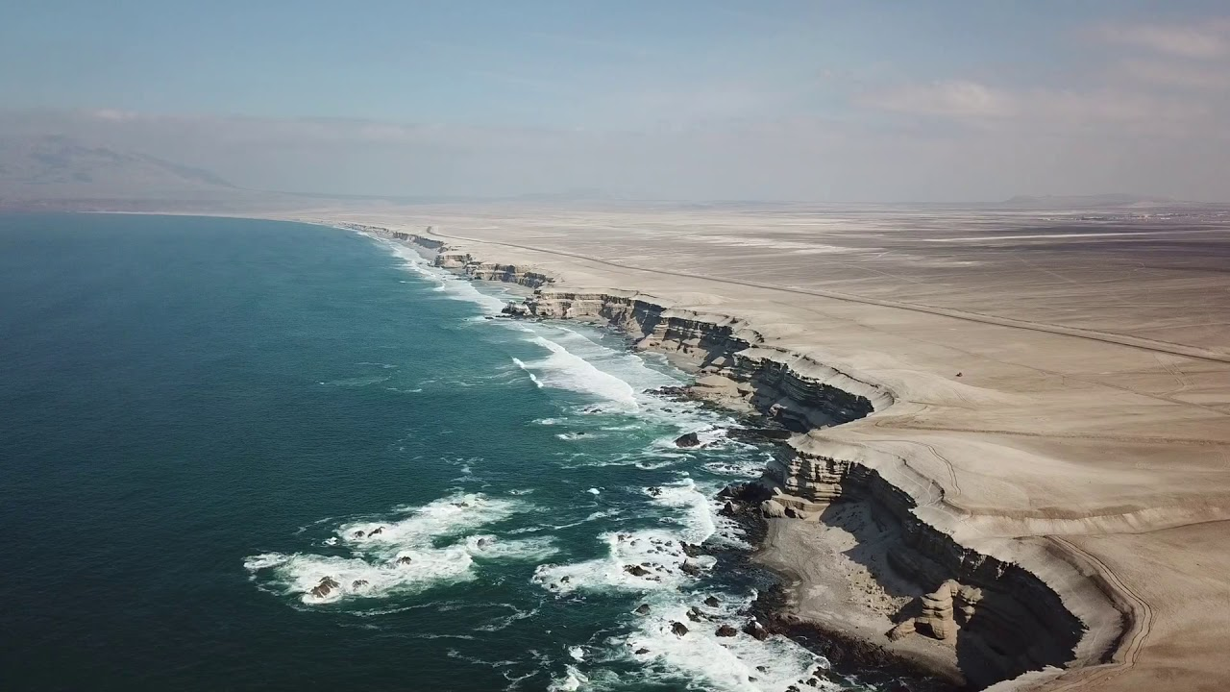

1. Đặc điểm của môi trường
-Vị trí phân bố
Hoang mạc phân bố dọc chí tuyến, ở giữa lục địa hoặc ở nơi có dòng biển lạnh chảy gần bờ
Hoang mạc Gô-bi
Chí tuyến Bắc
Hoang mạc Xa-ha-ra
Chí tuyến Nam
Hoang mạc A-ta-ca-ma
Lược đồ phân bố hoang mạc trên thế giới
Các hoang mạc phân bố ở đâu?

Slide 6

1. Đặc điểm của môi trường
-Vị trí phân bố: hoang mạc phân bố
dọc chí tuyến, ở giữa lục địa hoặc ở
nơi có dòng biển lạnh chảy gần bờ.

Slide 7

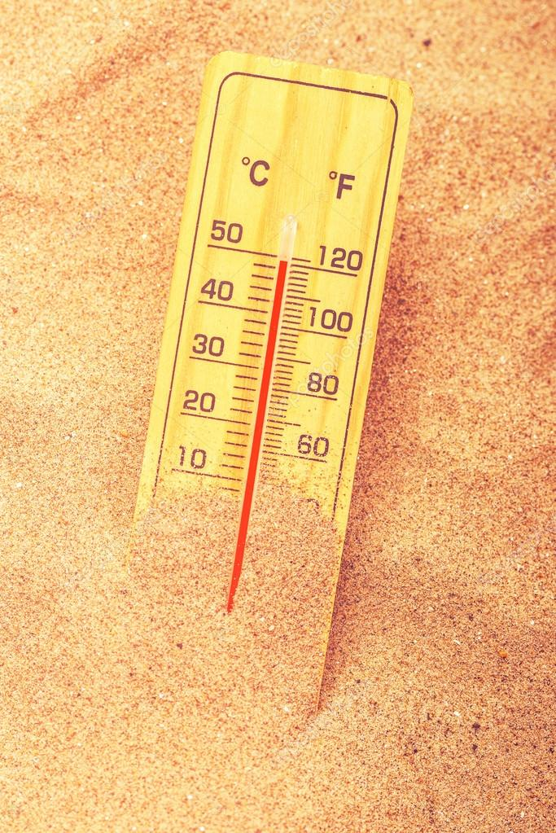
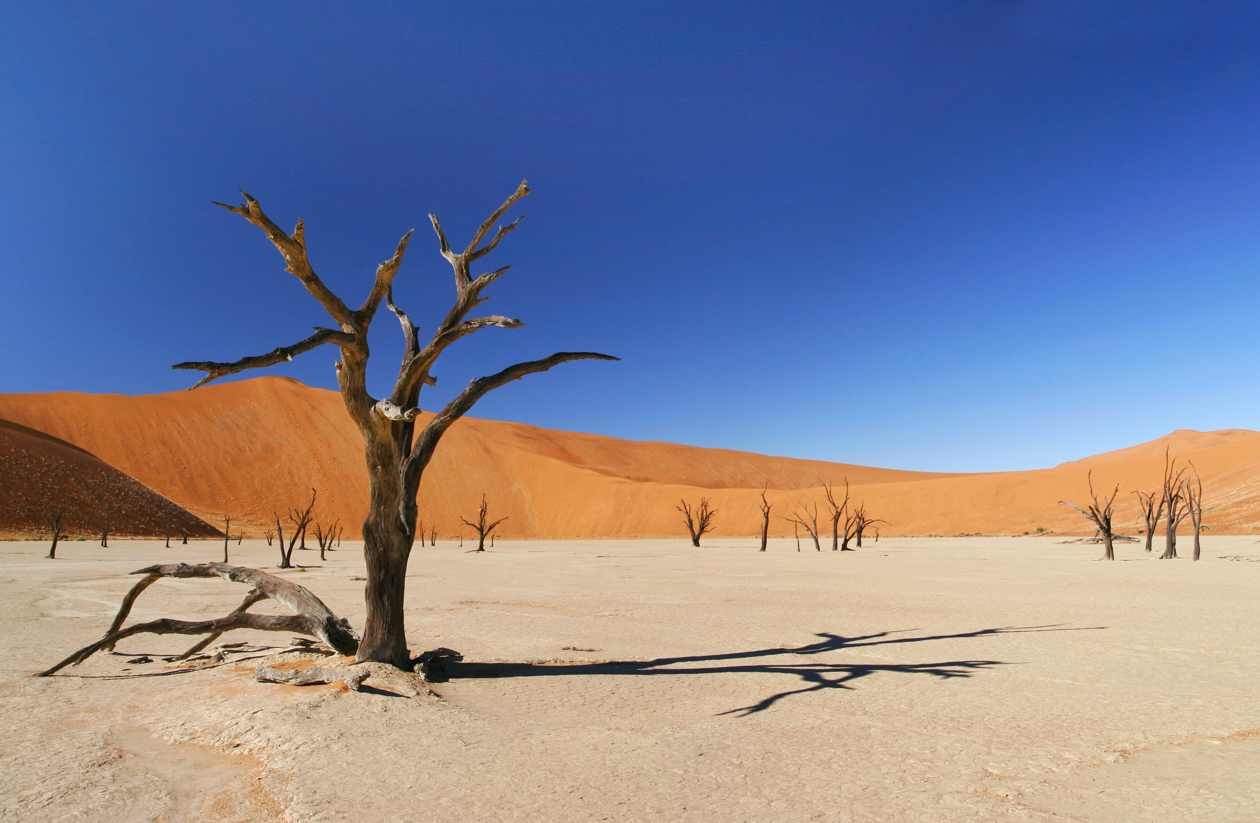
1. Đặc điểm của môi trường
-Khí hậu
KHÔ HẠN
Nói đến sự khắc nghiệt của khí hậu hoang mạc, người ta thường nghĩ đến điều gì?
Đúng nhưng chưa đủ đâu! ☺
NÓNG

Slide 8
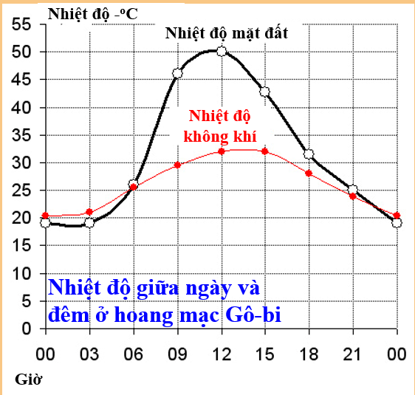

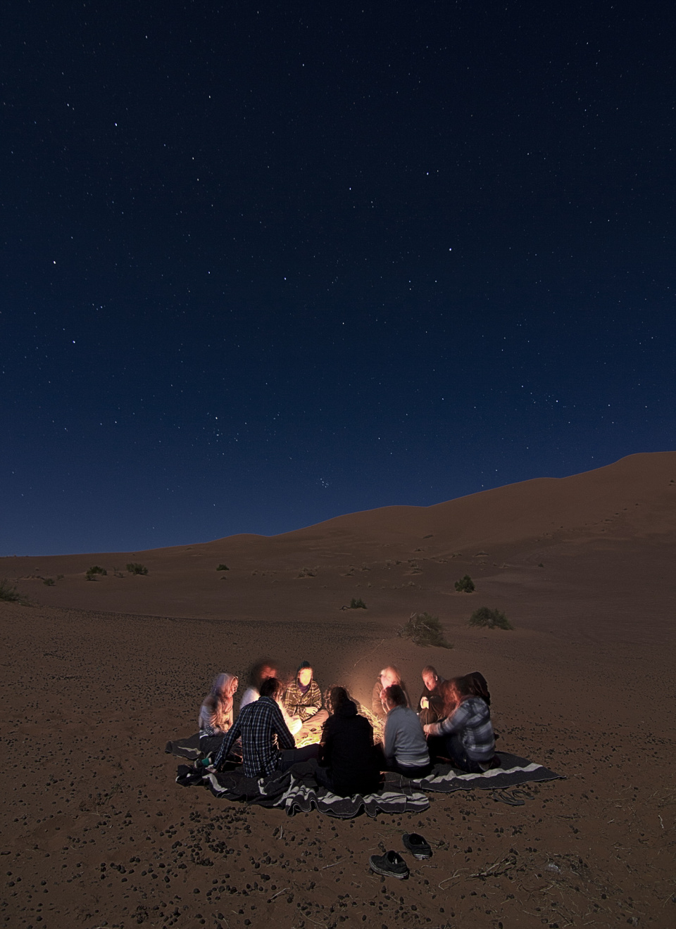
1. Đặc điểm của môi trường
-Khí hậu
Khắc nghiệt lớn nhất là chênh lệch nhiệt độ giữa ban ngày-ban đêm rất lớn
Ban ngày
Ban đêm

Slide 9
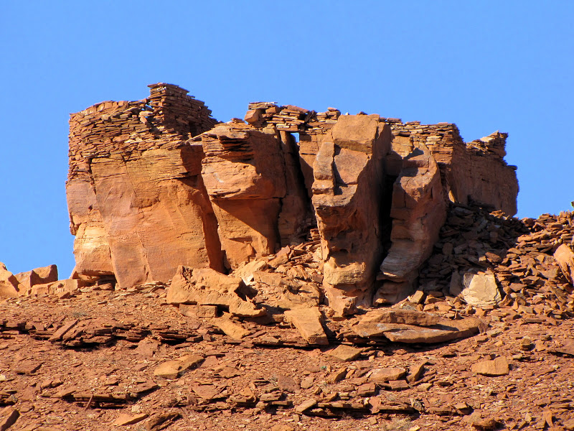
1. Đặc điểm của môi trường
-Khí hậu
Vì vậy mà đá trong hoang mạc đều bị nứt vỡ ra cả

Slide 10
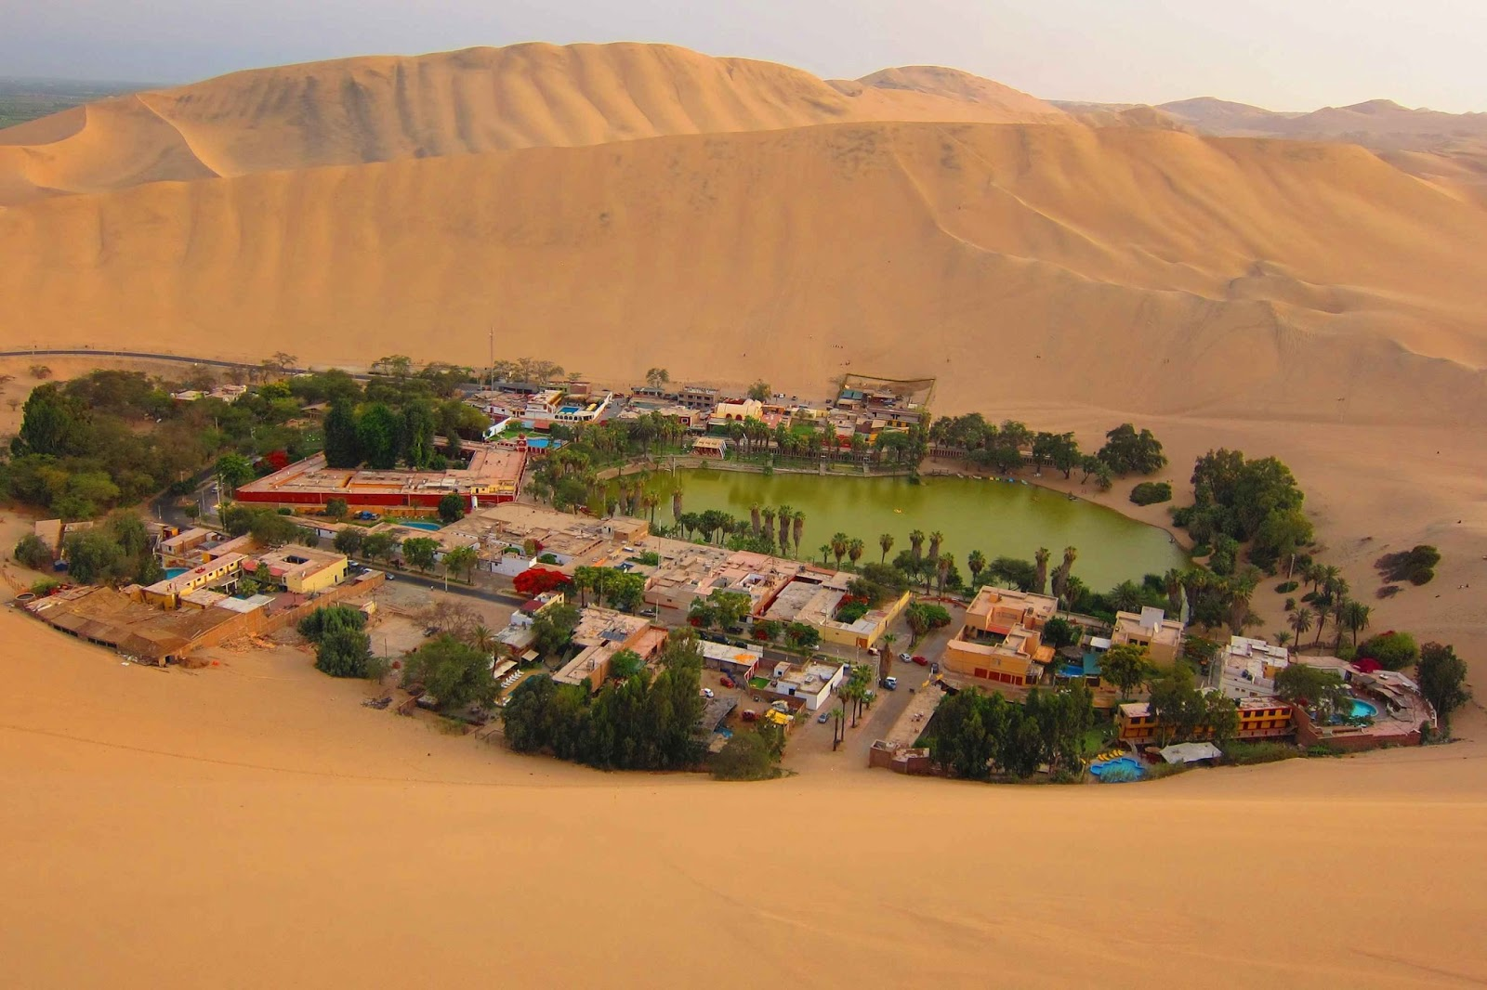
1. Đặc điểm của môi trường
-Khí hậu
Những nơi hiếm hoi trong hoang mạc có nguồn nước gọi là các ốc đảo

Slide 11
1. Đặc điểm của môi trường
-Vị trí phân bố: hoang mạc phân bố
dọc chí tuyến, ở giữa lục địa hoặc ở
nơi có dòng biển lạnh chảy gần bờ.
-Khí hậu: khí hậu hoang mạc rất khô
hạn, khắc nghiệt, chênh lệch nhiệt độ
giữa ngày và đêm rất lớn.

Slide 12
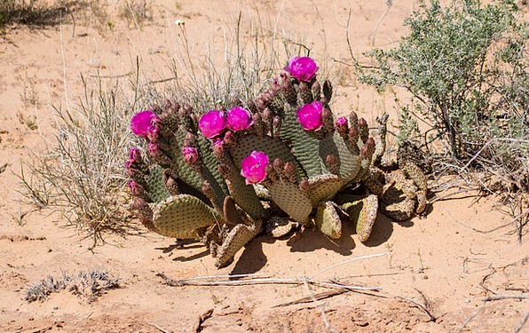
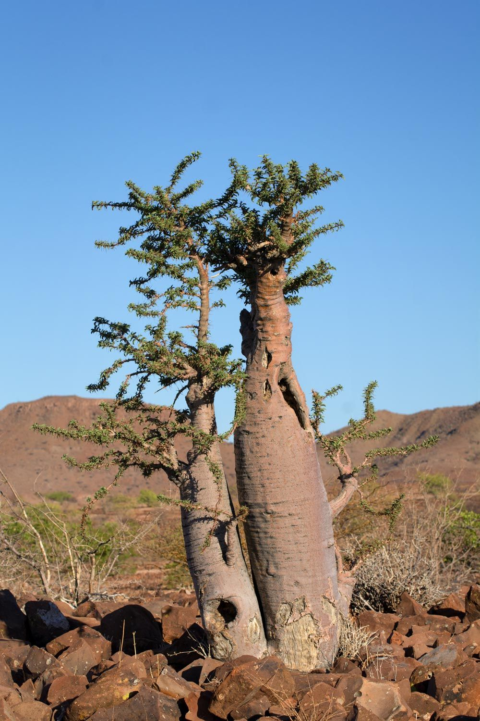
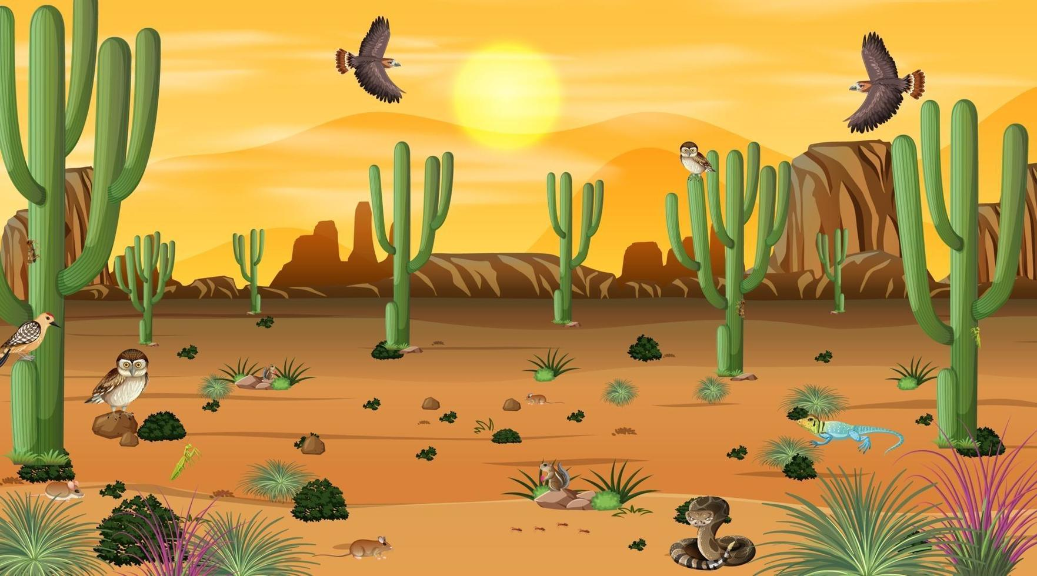
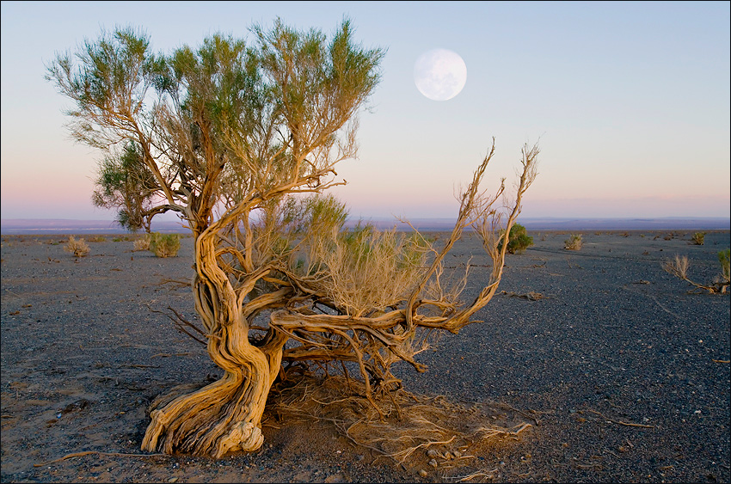
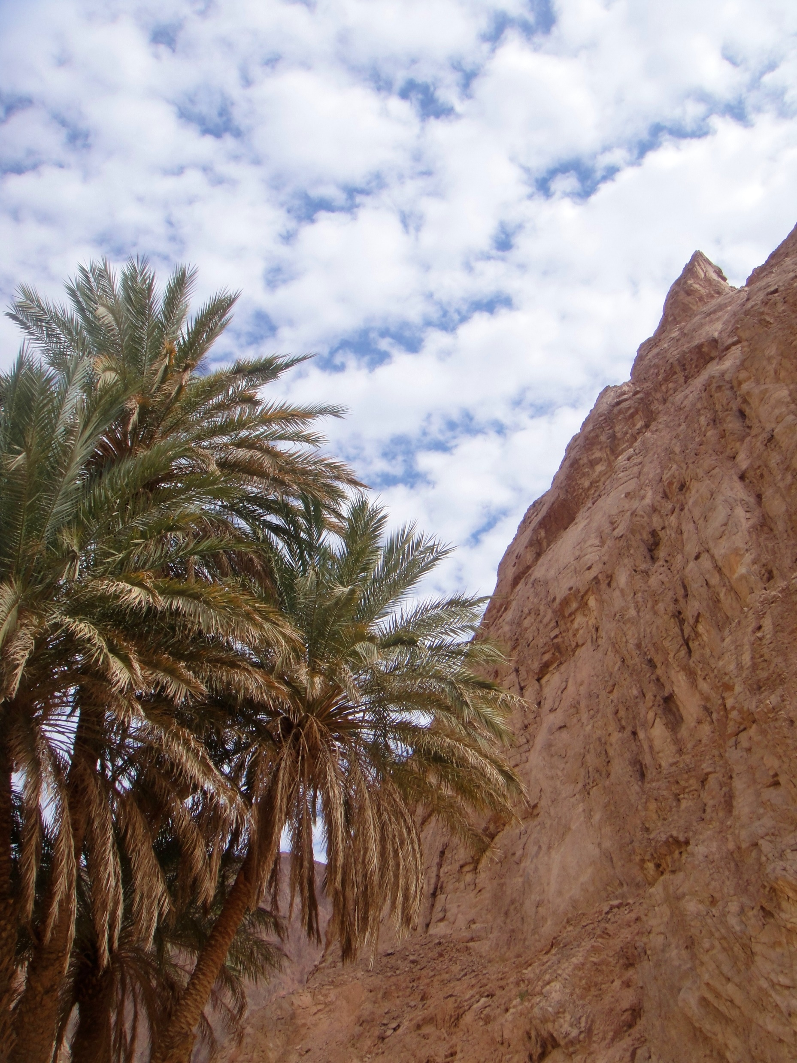
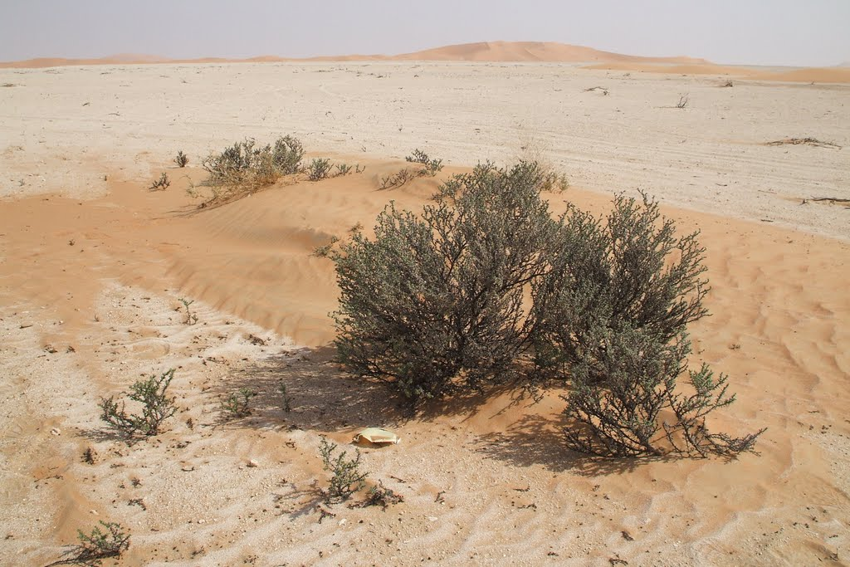
2. Sự thích nghi của thực vật, động vật với môi trường khô hạn
Các loài thực vật trong hoang mạc rất đa dạng nà

Slide 13
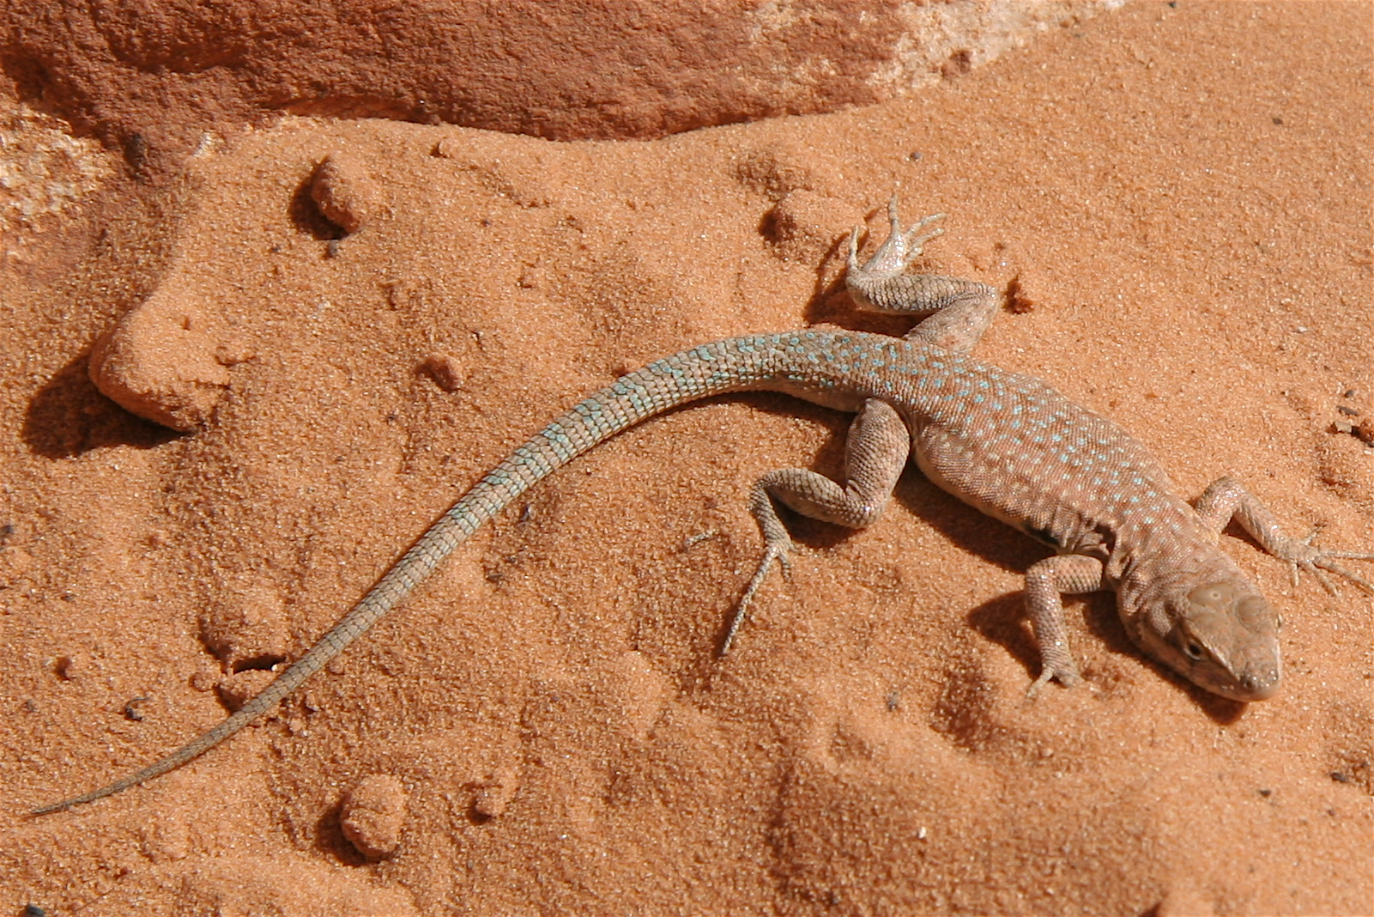
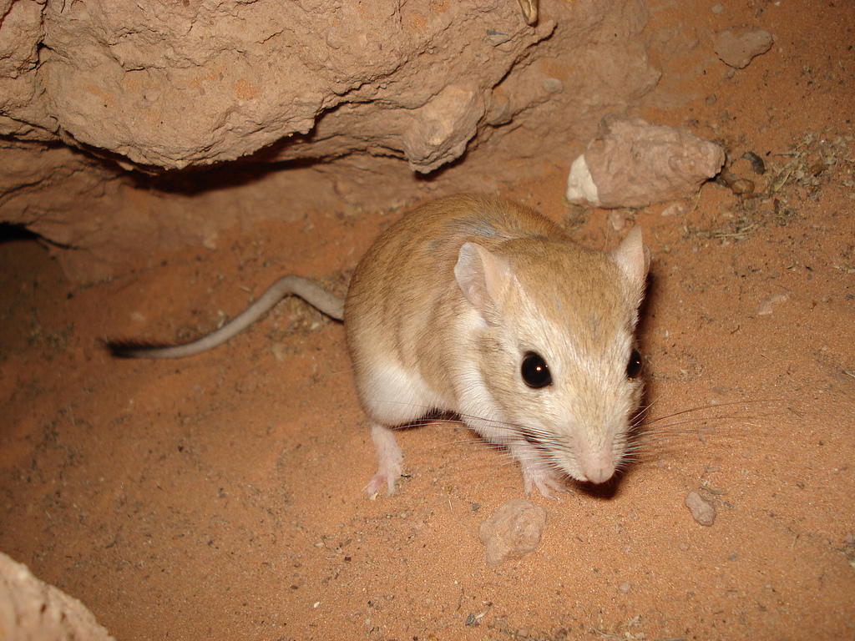
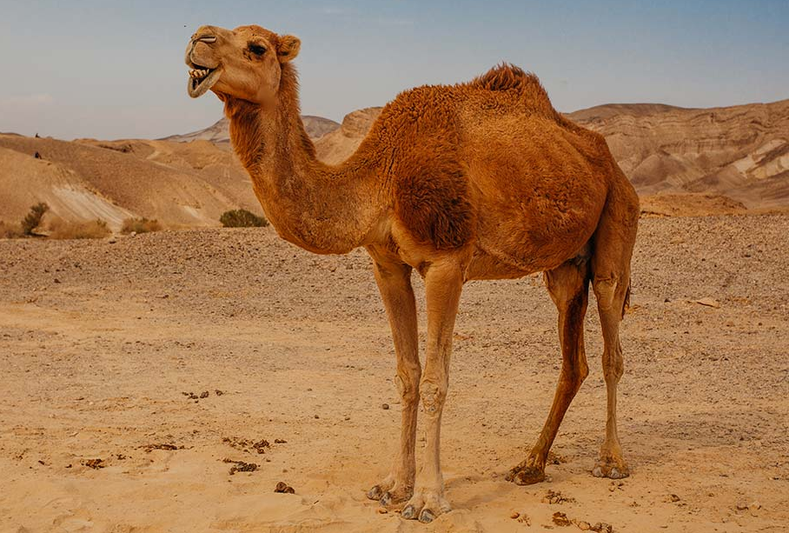
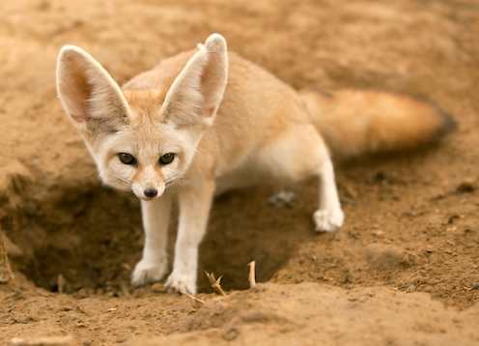
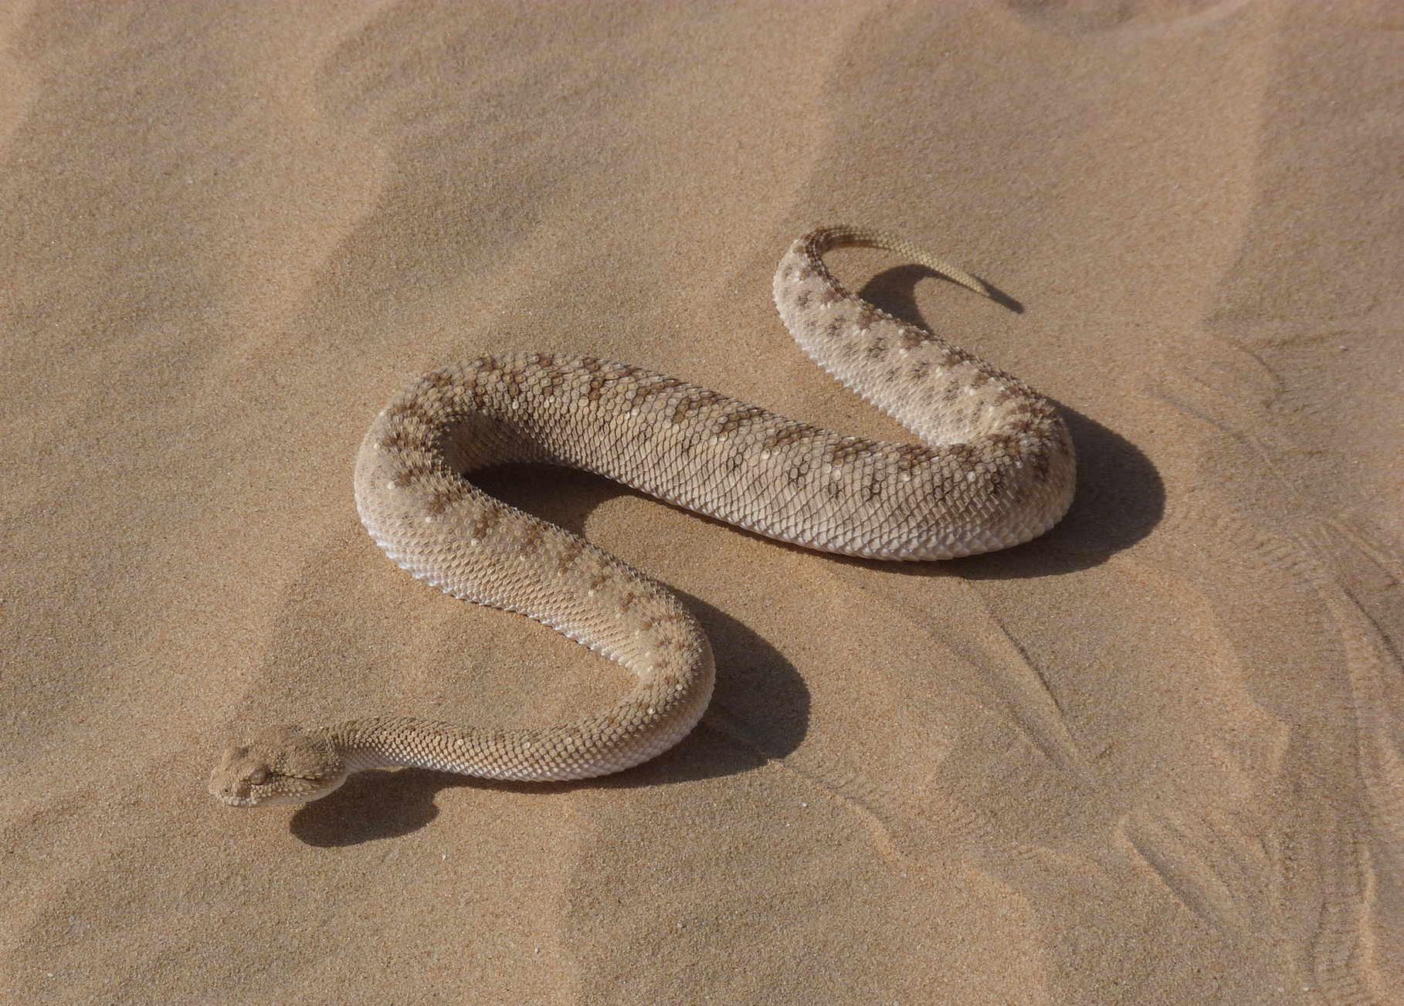
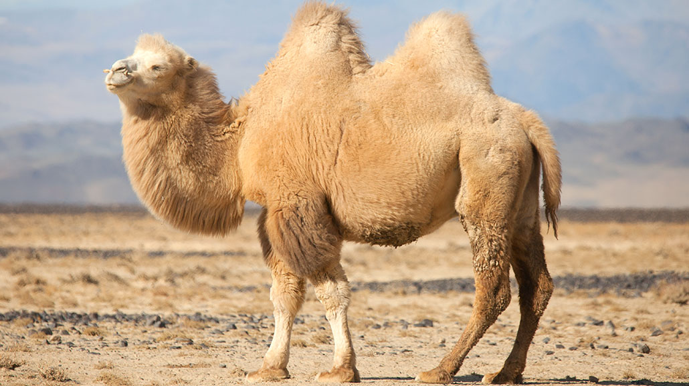
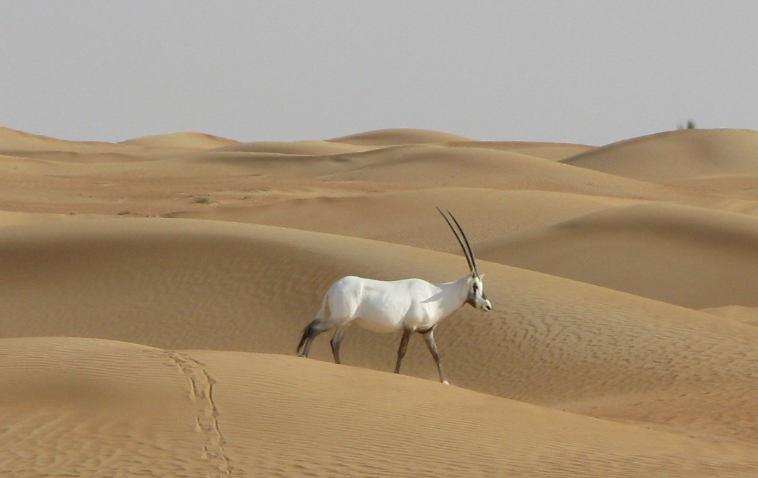
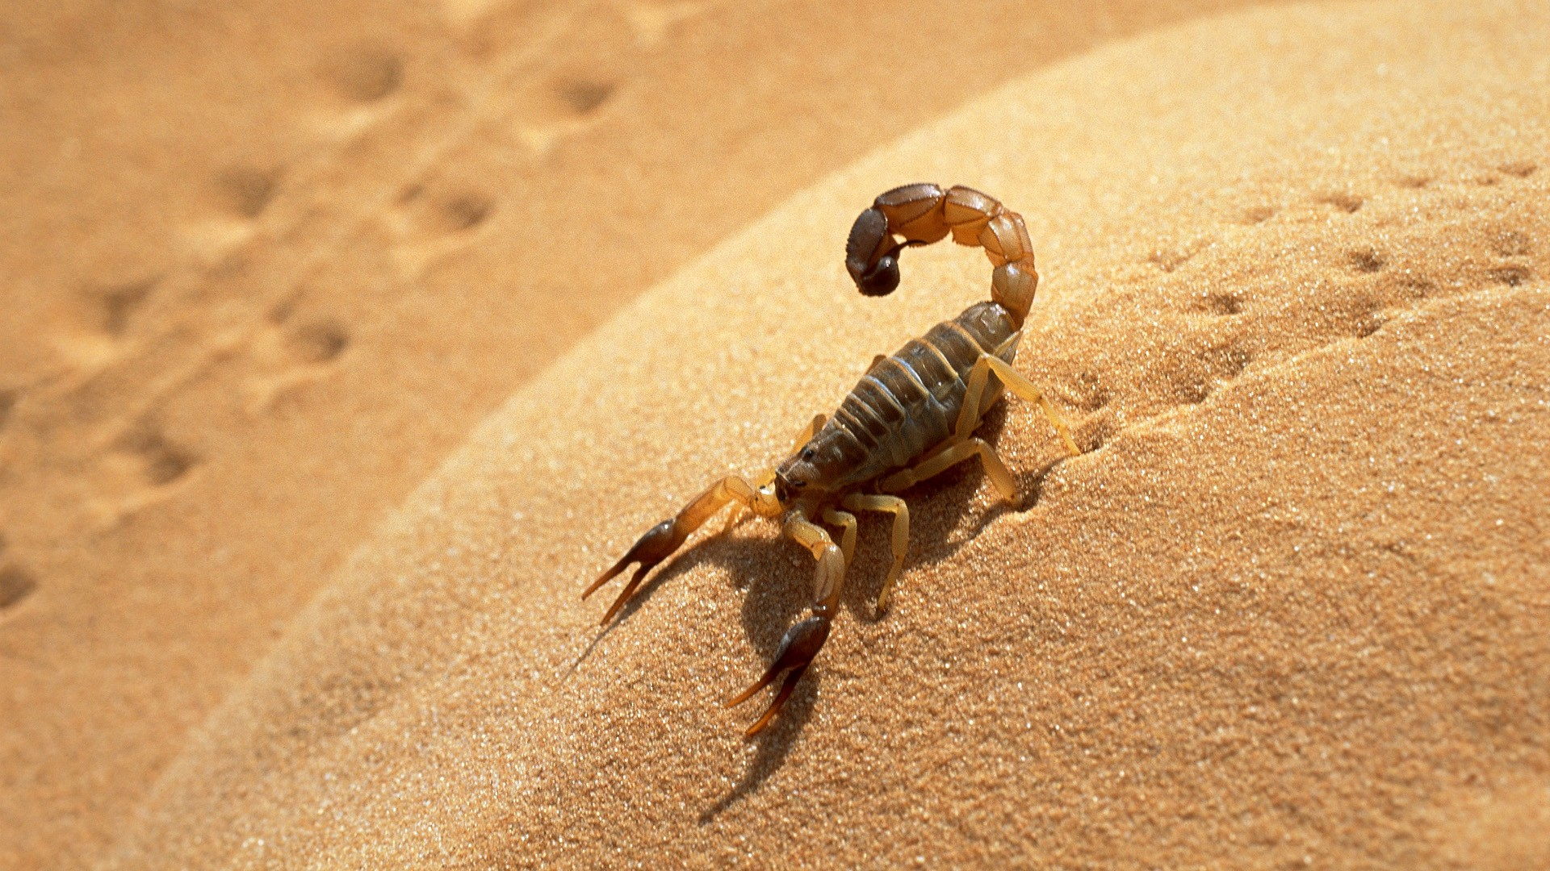
2. Sự thích nghi của thực vật, động vật với môi trường khô hạn
Các loài động vật cũng không hề ít...

Slide 14
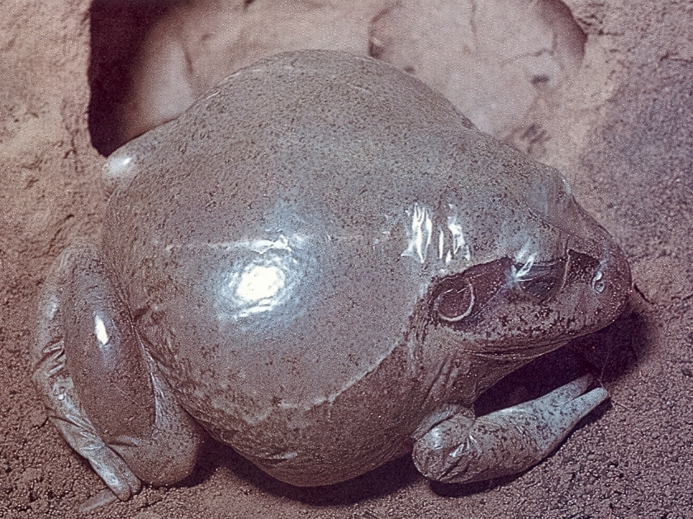
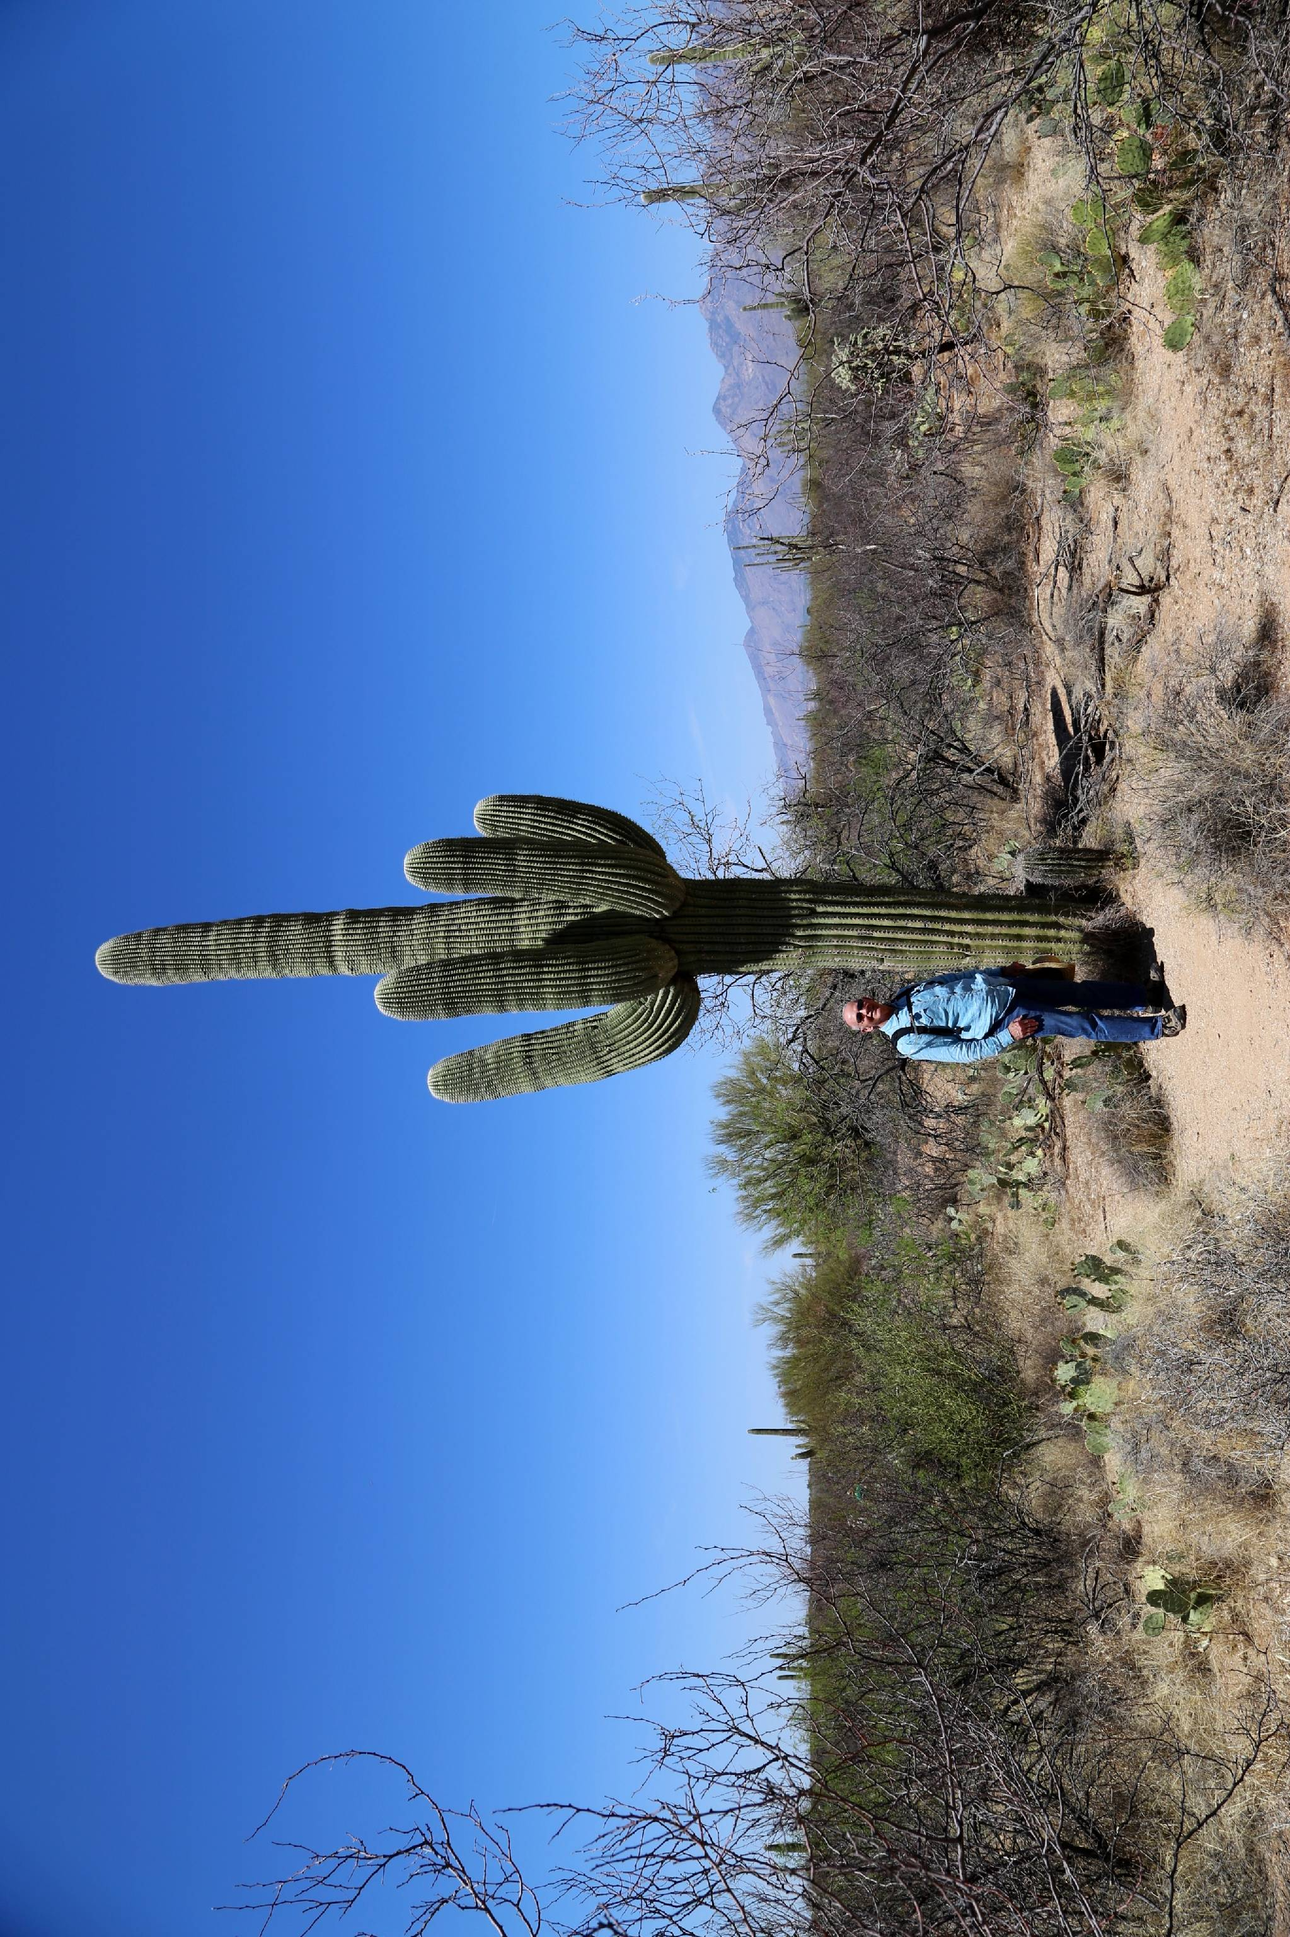
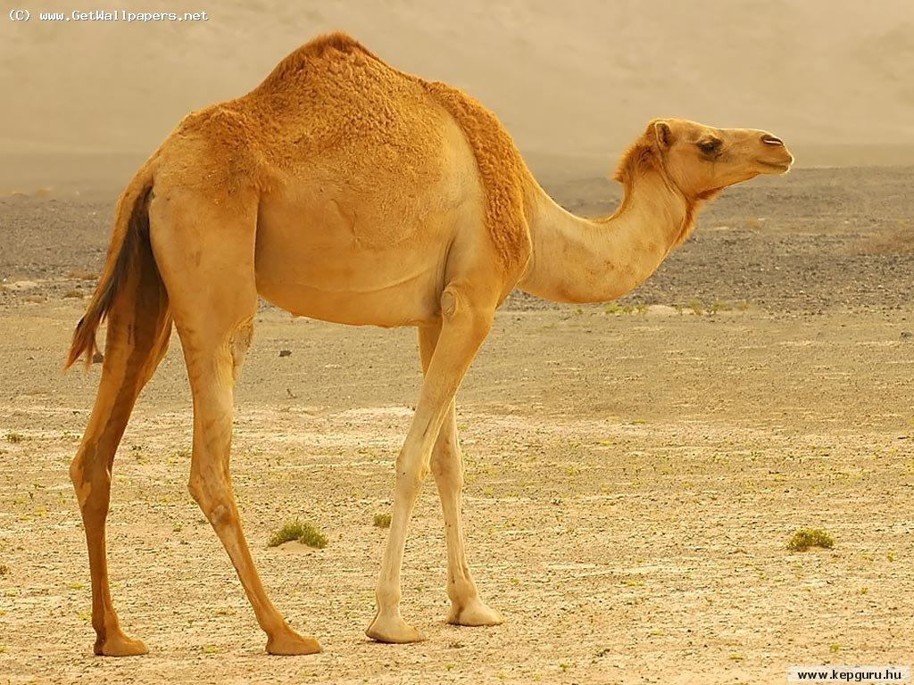
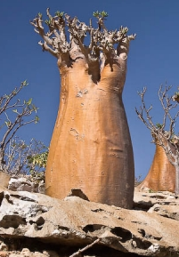
2. Sự thích nghi của thực vật, động vật với môi trường khô hạn
Tăng cường dự trữ nước và chất dinh dưỡng trong cơ thể
“Thủ đoạn” để thích nghi

Slide 15
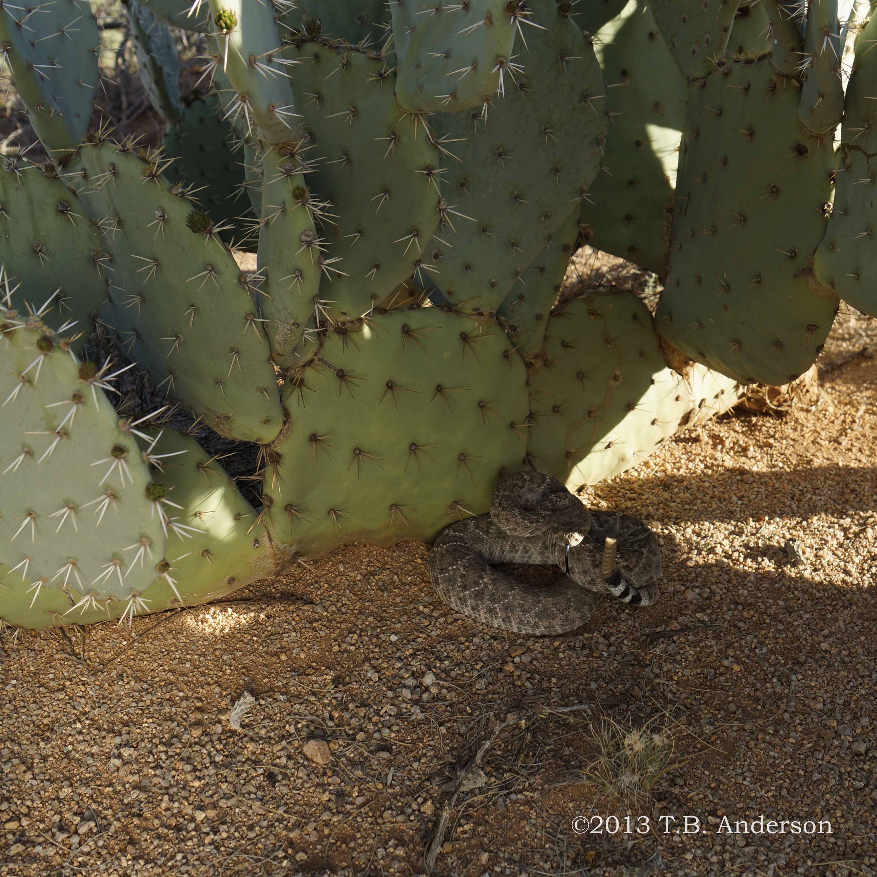
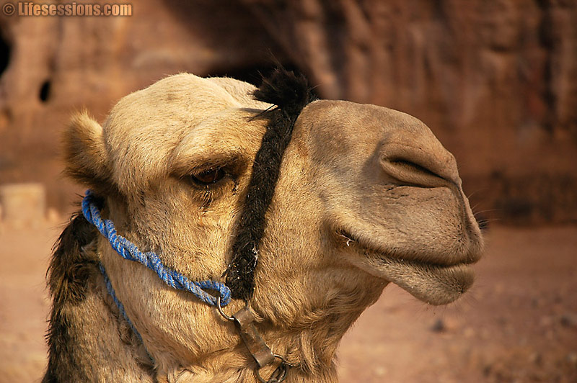
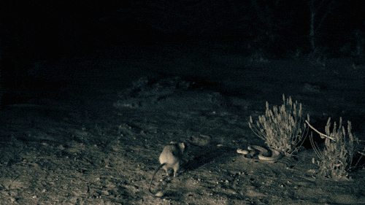
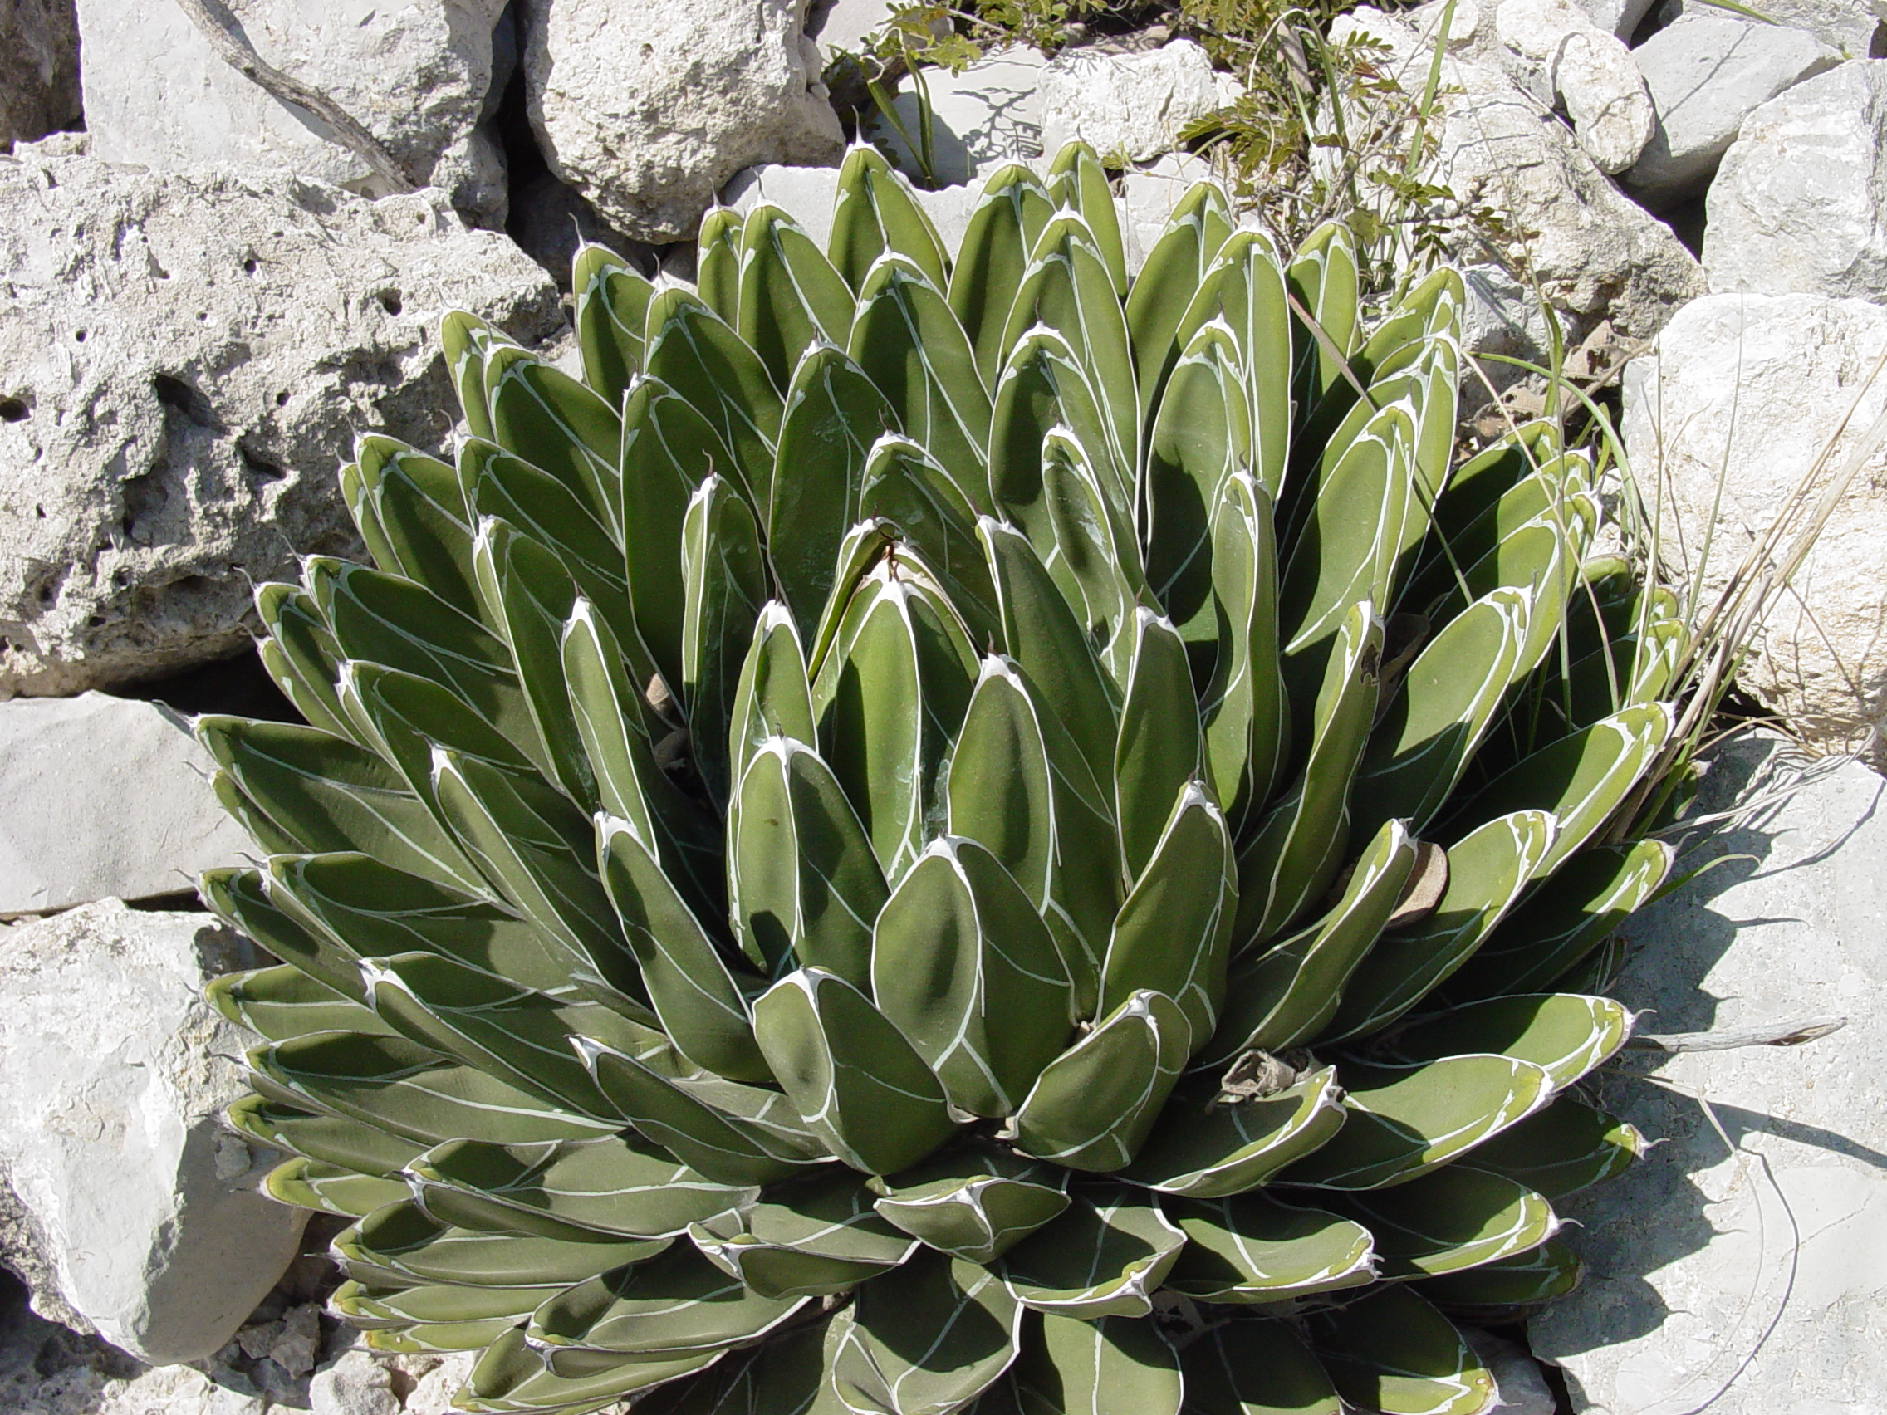
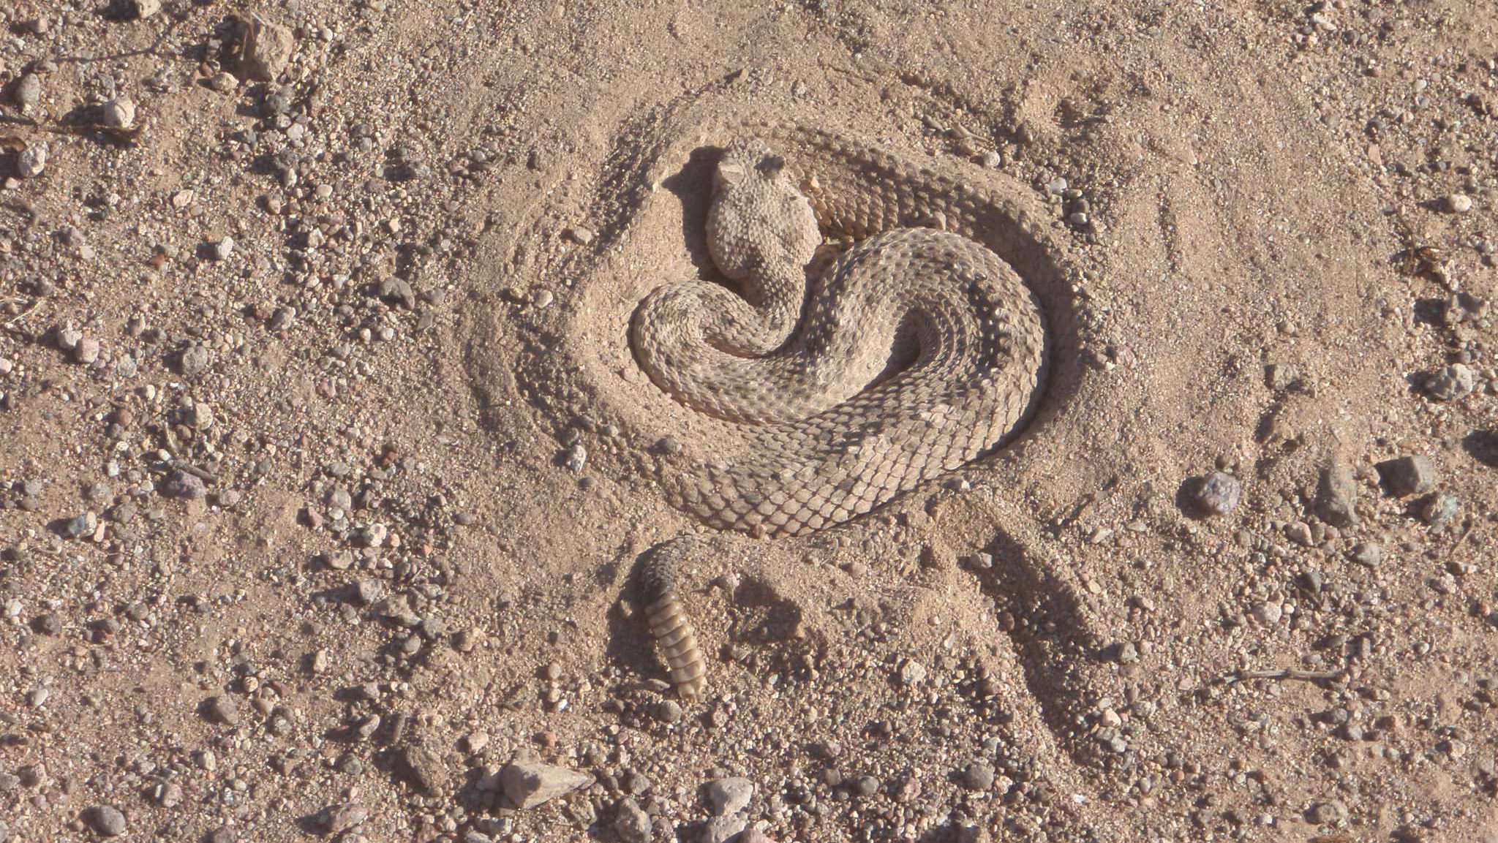
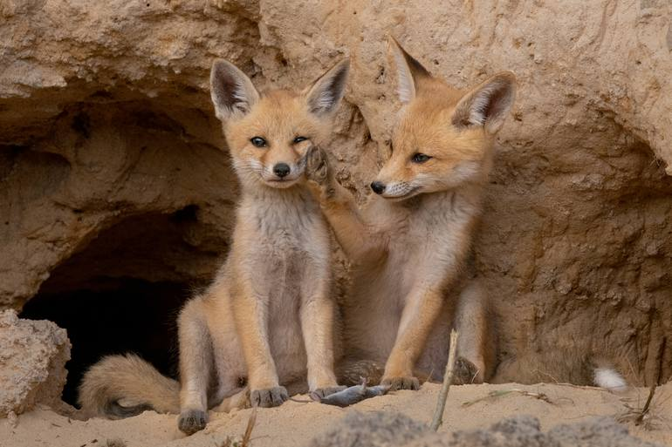
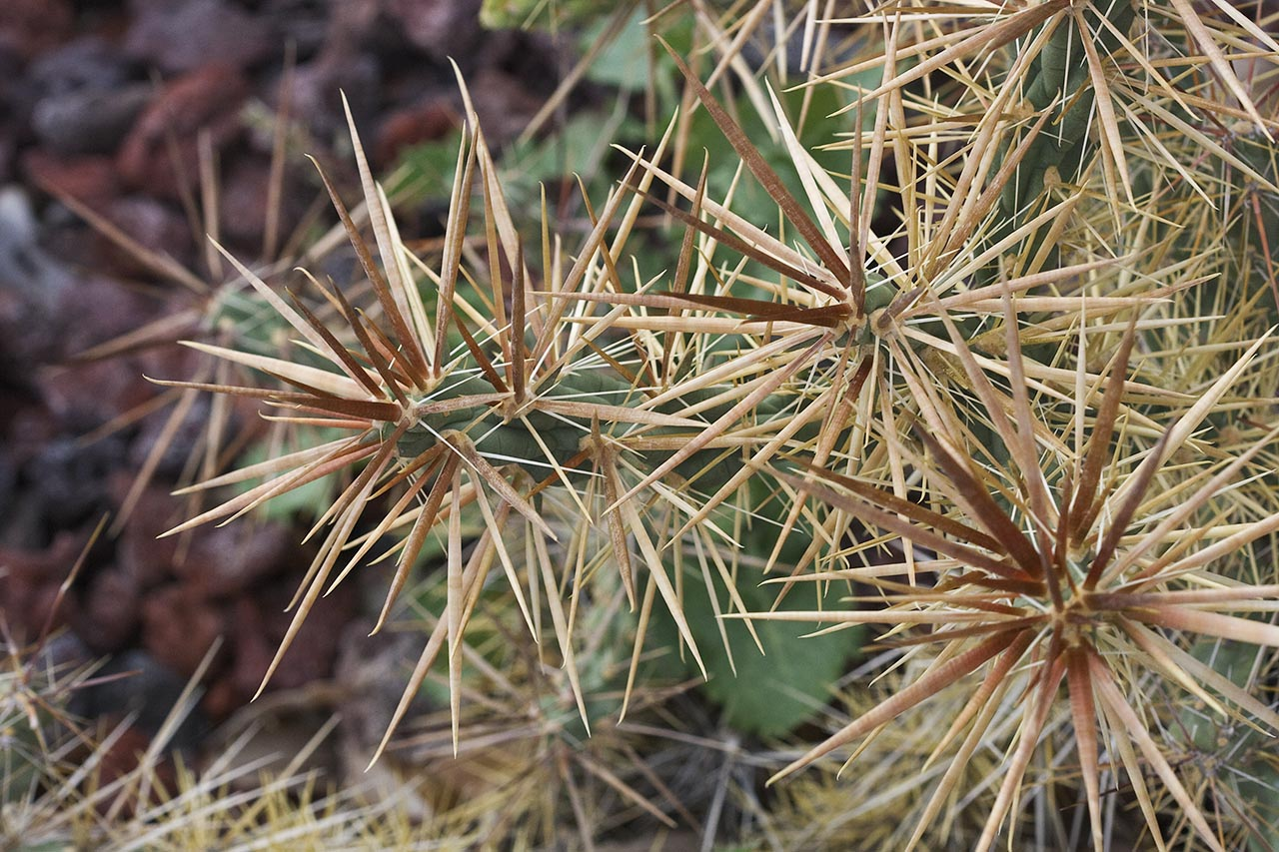
2. Sự thích nghi của thực vật, động vật với môi trường khô hạn
Hạn chế
tối đa sự mất nước
“Thủ đoạn” để thích nghi

Slide 16
2. Sự thích nghi của thực vật, động vật với môi trường khô hạn
Các loài động vật, thực vật trong hoang mạc thích nghi với môi trường khô hạn bằng cách tăng cường dự trữ nước và chất dinh dưỡng trong cơ thể, hạn chế tối đa sự mất nước...

Slide 17
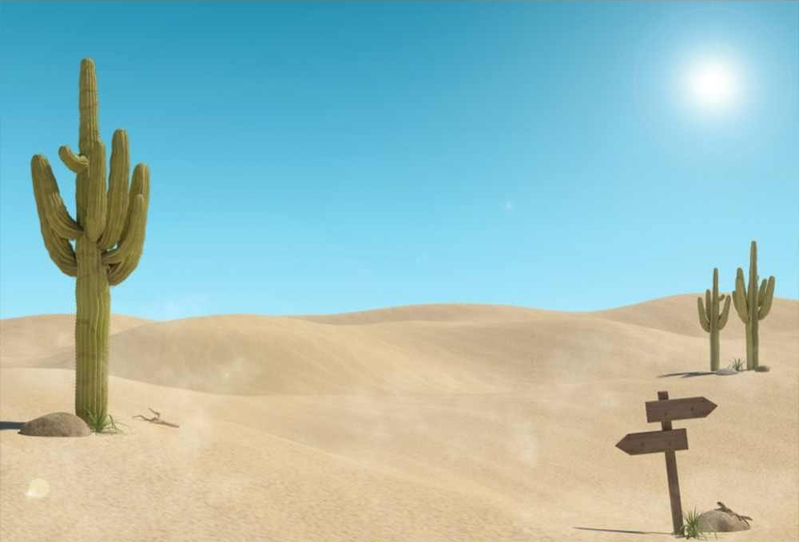
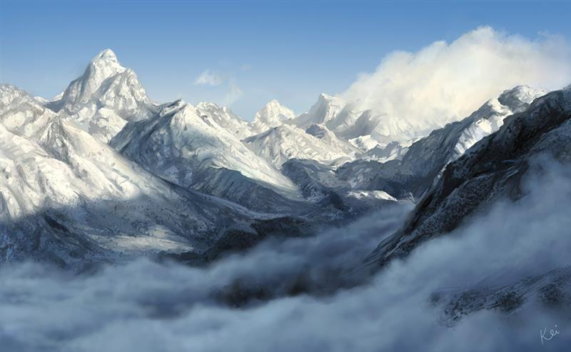
Chuẩn bị
bài mới

Slide 18
Chủ điểm 2: Môi Trường Vùng Núi
1. Đặc điểm môi trường
2. Cư trú của con người

Slide 19
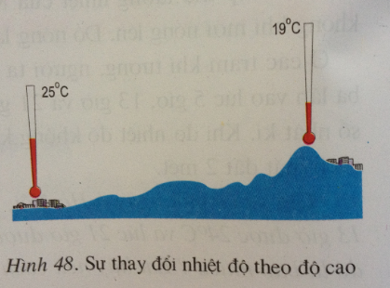
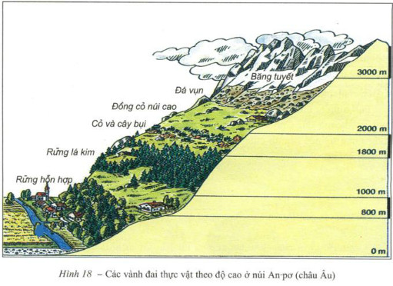
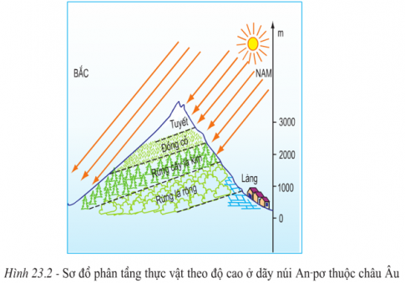
Chủ điểm 2: Môi Trường Vùng Núi
1. Đặc điểm môi trường
HS đọc đoạn văn bản SGK/74 và 75, quan sát hình ảnh em cho nhận xét cảnh quan thực vật vùng núi ở hình 18 và hình 23.2?
1
Tại sao lên càng cao xuất hiện băng tuyết vĩnh cửu?
2
Tại sao sườn núi phía Nam có thực vật phát triển lên cao hơn sườn phía bắc?

Slide 20
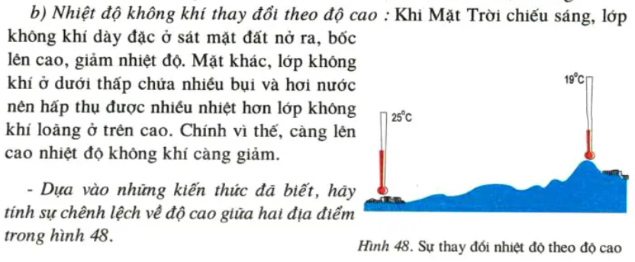
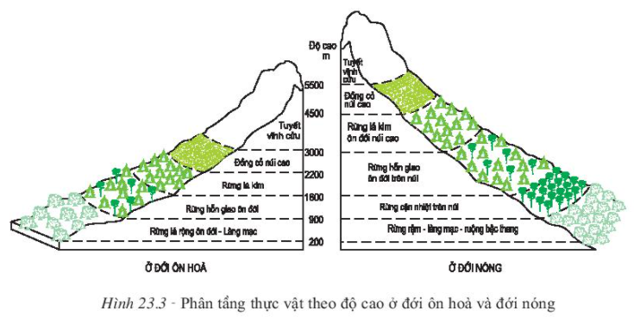
Cứ lên cao 100m nhiệt độ không khí lại giảm 0,6ºC => Cảnh quan thực vật thay đổi từ thấp lên cao.
?
?
Từ độ cao khoảng 3000m ở đới ôn hòa và khoảng 5500m ở đới nóng là nơi có băng tuyết phủ vĩnh viễn.

Slide 21
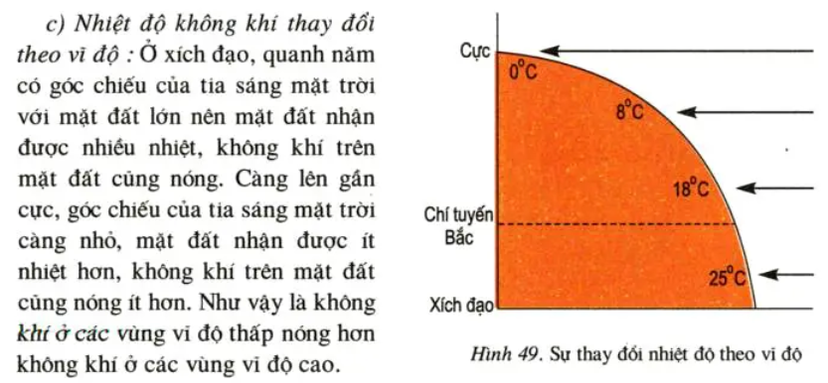
Sự thay đổi nhiệt độ, độ ẩm không khí từ chân núi lên đỉnh núi đã tạo nên sự phân tầng thực vật theo độ cao, gần giống như khi chúng ta đi từ vùng vĩ độ thấp lên vùng vĩ độ cao.

Slide 22
Đặc điểm của môi trường
- Khí hậu và thực vật ở vùng núi thay đổi theo độ cao. Sự phân tầng thực vật thành các đai cao cũng gần giống như khi đi từ vùng vĩ độ thấp lên vùng vĩ độ cao.
- Khí hậu và thực vật còn thay đổi theo hướng của sườn núi. Sườn núi nào đón gió ẩm, ánh sáng mặt trời nhiều thường có thực vật phát triển ở độ cao cao hơn sườn khuất gió, khuất nắng.
- Hướng và độ dốc của sườn núi có ảnh hưởng tới môi trường sườn núi.

Slide 23
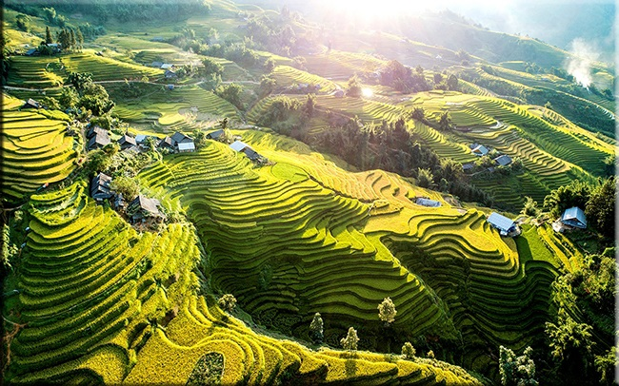
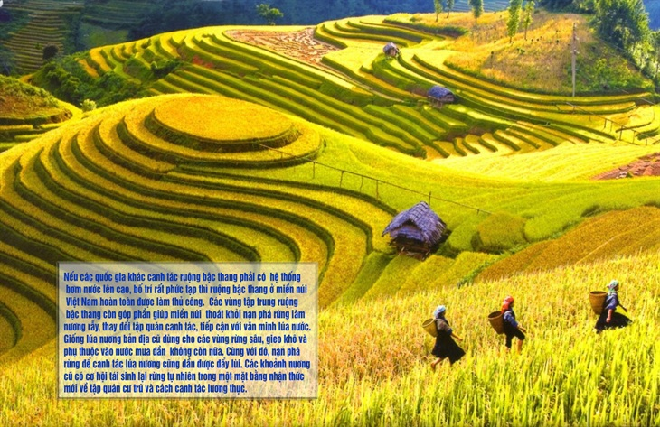

Slide 24
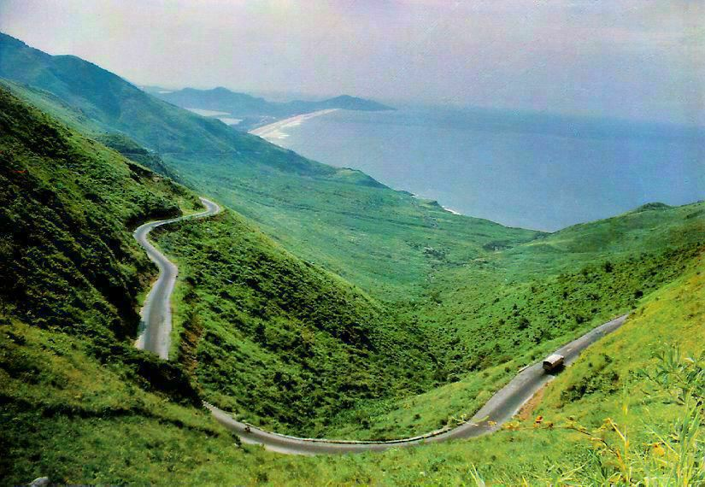


Những hình ảnh sau nói lên vấn đề gì ở vùng núi? em hãy nêu biện pháp khắc phục?

Slide 25
2. Cư trú của con người:
HS đọc SGK và trả lời câu hỏi:
+ Tại sao vùng núi lại là nơi thưa dân và tập trung các dân tộc ít người?
+ Cư trú của dân tộc ở miền núi Nam Mĩ và Sừng châu Phi có gì khác nhau?
+ Liên hệ vùng núi của Việt Nam: kể tên các dân tộc thiểu số nước ta mà em biết, sinh sống ở đâu, em biết gì về họ?

Slide 26
2. Cư trú của con người:
- Miền núi có mật độ dân số thấp, thường là địa bàn cư trú của các dân tộc ít người.
- Người dân ở các vùng núi khác nhau trên thế giới có đăc điểm cư trú khác nhau.

Slide 27
Luyện tập
- Quan sát H23.2, giải thích sự khác nhau về sự phân tầng thực vật sườn núi phía Nam cao hơn phía Bắc.
- Quan sát Hình 23.3 so sánh và giải thích sự phân tầng thực vật theo độ cao ở đới ôn hòa và đới nóng.
- Em hãy nêu những điều kiện sống khó khăn ở môi trường vùng núi?

Slide 28


